Slide 1
Деление десятичных дробей на натуральное число.
Учитель математики школы № 98 г. Санкт – Петербурга
Калмыкова А.П.

Slide 2
Разминка
Запишите числа , которые
1). больше семи на 3,4
2). меньше семи на 3,4
3). в 10 раз больше 5,15
4). в 3 раза больше 3,2
5). сумму 9,1 и 1,01
6). разность 10,07 и 3,7
7). произведение 8,25 и 1000

Slide 3
Проверяем
10,4 3,6 51,5 9,6 10,11 6,37 8250
Каждое из этих чисел увеличьте в 10 раз.

Slide 4
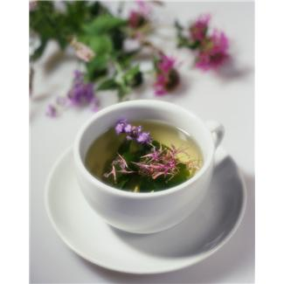
Задача
1,6 кг чая следует расфасовать в 20 коробок. Какова масса каждой коробки чая.
Ответ запишите в килограммах.

Slide 5
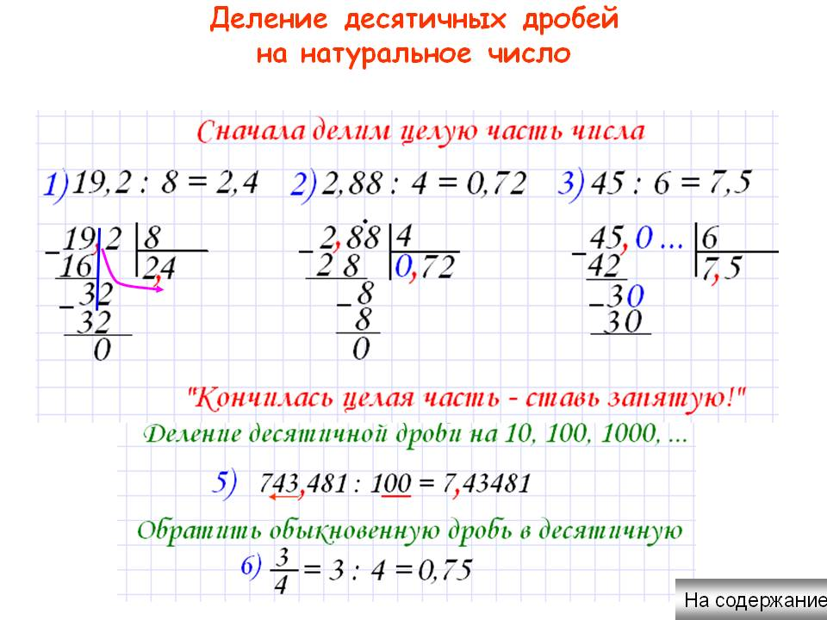
делениение

Slide 6
Решаем
1. № 1340 1столбик
2. 1342.
Ответы
2,3
30,4
12,614
64,4
4.05
0,007
Ответ: 0,9см ширина второго прямоугольника.

Slide 7
Домашняя работа.
П.35 правило.
1375 1и2 столбик, 1376,1379а,б.

Slide 8
Узнайте название бабочки
6,8 6 : 2
10,5 : 5
80,64 : 8
0,3 : 6
2,4 : 4
1 : 4
Ф-2,5 р-0,6 д-10,8
К-1,8 н- 10,08
М-3,4 х-0,25 а- 0,05
Е-О,5 0-2,1

Slide 9

МОНАРХ

Slide 10
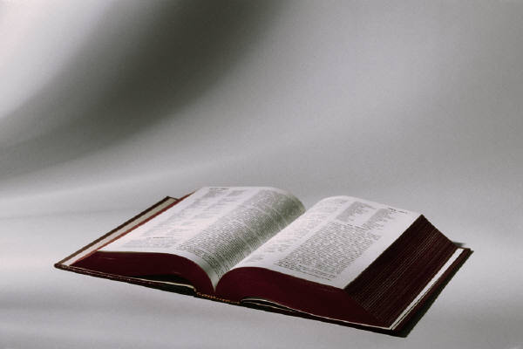
Спасибо за урок

